Slide 1
컴퓨터 알고리즘
(Computer Algorithms)
우진운

Slide 2
제 1 장 알고리즘
학습목표
알고리즘이란?
알고리즘 표기
성능 분석과 측정

Slide 3
이 과목의 학습목표
Design(설계)
  알고리즘을 설계하는 기법을 배운다.
Analysis(분석)
  알고리즘을 분석하여 시간/공간 복잡도를 구하는 방법을 배운다.
Computational Complexity(계산복잡도)
  문제를 분석하여 계산적 복잡도를 구하는 방법을 배운다.

Slide 4
알고리즘(Algorithm)이란?
문제에 대한 답을 찾기 위하여 계산하는 절차
단계별로 주의 깊게 설계된 계산과정
입력을 받아서 출력으로 전환시켜주는 일련의 계산절차

Slide 5
알고리즘의 연구영역
어떻게 알고리즘을 고안하는가?
  설계 기법, 설계 전략
어떻게 알고리즘을 확인하는가?
  입력에 대해 정확한 출력을 입증(validation)
어떻게 알고리즘을 분석하는가?
  알고리즘 분석, 성능 분석
어떻게 프로그램을 검사하는가?
  디버깅, 프로파일링(성능 측정)

Slide 6
알고리즘의 표기
자연어: 한글 또는 영어
프로그래밍언어: C, C++, Java 등
의사코드(Pseudo-code)
  직접 실행할 수 있는 프로그래밍언어는 아니지만, 거의 실제 프로그램에 가깝게 계산과정을 표현할 수 있는 언어
알고리즘은 보통 의사코드로 표현한다.
이 강의에서는 Java와 의사코드(pseudo-code)를 사용한다.

Slide 7
예: Java
void SelectionSort(int a[], int n) // 강의자료 program(lec1-1)
// Sort the array a[0:n-1] into nondecreasing order.
{
for (int i=0; i<n; i++) {
int j = i;
for (int k=i+1; k<n; k++)
if (a[k]<a[j]) j=k;
int t = a[i]; a[i] = a[j]; a[j] = t;
}
}
자료구조: 일련의 자료들을 조직하고 구조화하는 것
예: 배열, 연결리스트, 트리 등
알고리즘과 자료구조는 깊은 연관성을 갖는다.
예: 순차탐색과 이진탐색

Slide 8
성능 분석과 측정
복잡도(complexity): 프로그램은 실행하는 하드웨어에 따라 실행 시간이 다르므로 컴퓨터에 관계없이 시간과 공간을 추산하는 것(시간 복잡도, 공간 복잡도)
성능평가: 성능 분석(사전 예측), 성능 측정(사후 검사)
(1) 성능 분석
1) 공간 복잡도
- 필요한 공간의 크기, 고정공간과 가변공간
2) 시간 복잡도
- 프로그램이 실행될 때 필요한 실행문의 실행 횟수
- 방법: 실행문의 빈도수를 계산. 예: 표 1.1

Slide 9
실행문의 빈도수를 계산
statement | s/e | frequency | total steps
float Sum(float a[], int n) { float s = 0.0; for (int i=0; i<n; i++) s += a[i]; return s; } | 0 1 1 1 1 | - 1 n+1 n 1 | 0 1 n+1 n 1
Total |  |  | 2n+3

Slide 10
3) 점근 표기법(O, Ω, Θ)
- 정확한 단계수를 계산하는 것이 힘들며, 그 의미도 명확하게 비교할 수 있는 것이 아니므로, 대략적으로 수행시간이나 공간을 예측하기 위해 사용한다.
- 정의: “빅오"
모든 n, n ≥n₀ 에 대해 f(n) ≤cg(n) 인 두 개의 상수 c 와 n₀가 존재한다면 f(n) = O(g(n) ) 이다.
예: f(n) = 2n + 3 일 때, g(n) = n 으로 두면
f(n) = 2n + 3 ≤ 6n, c = 6, n₀ = 1
따라서 f(n) = O(g(n) ) = O(n) 이다.
정리 1.2: 만약 f(n) = a_{m} n^{m} + … + a₁ n + a₀ 이면,
f(n) = O(n^{m}) 이다.
- 정의: “오메가"
모든 n, n ≥n₀ 에 대해 f(n) ≥ cg(n) 인 두 개의 상수 c 와 n₀가 존재한다면 f(n) = Ω(g(n) ) 이다.
- 정의: “세타"
모든 n, n ≥n₀ 에 대해 c₁ g(n) ≤ f(n) ≤c₂ g(n) 인 세 개의 상수 c₁ , c₂ 와 n₀가 존재한다면 f(n) = Θ(g(n) ) 이다.

Slide 11
O(1) : 상수형(constant)
O( log n) : 로그형
O(n) : 선형(linear)
O(n²) : 제곱형(quadratic)
O(n³) : 입방형(cubic)
O(2^{n}) : 지수형(exponential)

Slide 12
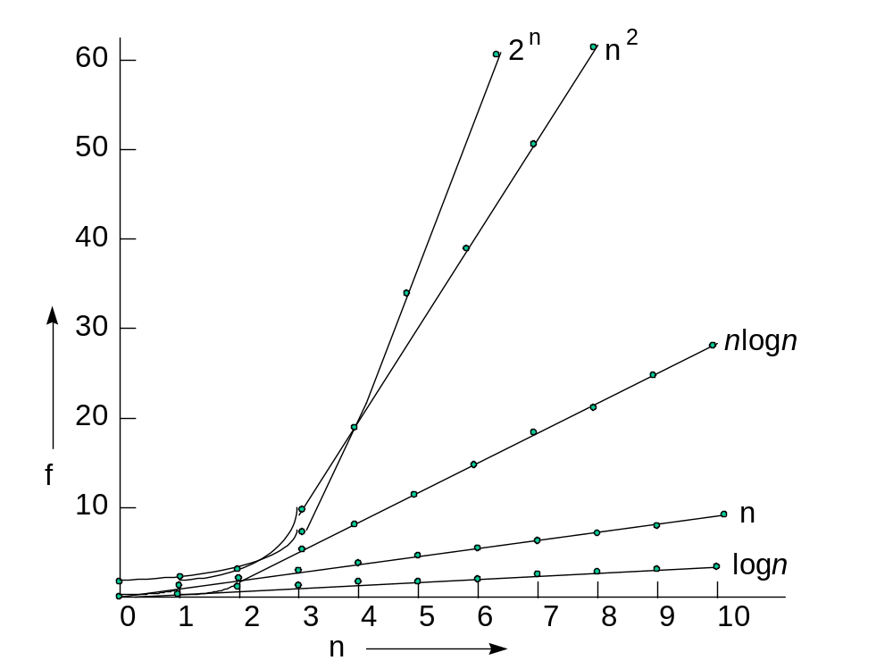

Slide 13
(2) 성능 측정
- System.currentTimeMillis() 함수를 사용
예:
long start = System.currentTimeMillis();
SelectionSort(arr, n); // 선택 정렬 수행
long stop = System.currentTimeMillis();
runTime = stop - start; // 걸린 시간 측정
* 시간이 0인 경우, 여러 번 반복한 후 전체 시간을 반복 횟수로 나눈다.
(3) 테스트 데이터의 생성
- 일반적으로 쉽게 테스트 데이터를 얻을 수 없다.
- 최악의 경우: 대규모의 무작위 데이터에 대한 결과값들 중 최대값
평균의 경우: “ ” 평균값

